Slide 1
Učenje igranja realno-časovne strateške igre z uporabo globokega spodbujevalnega učenja
Jernej Habjan
3. julij 2018

Slide 2
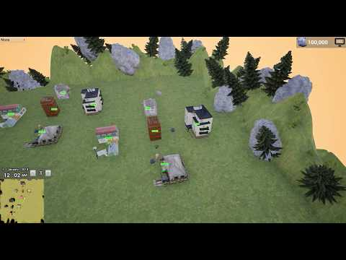
Realno-časovna strateška igra izdelana v pogonu Unreal Engine 4
Podpora večigralstva
Gradnja
Napadanje
Reakcije
Minimap (Računalniški nasprotnik vidi vse)

Slide 3
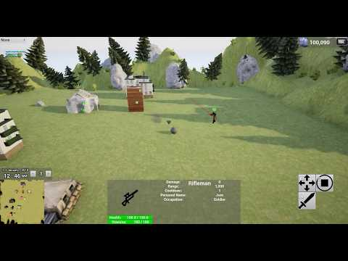

Slide 4
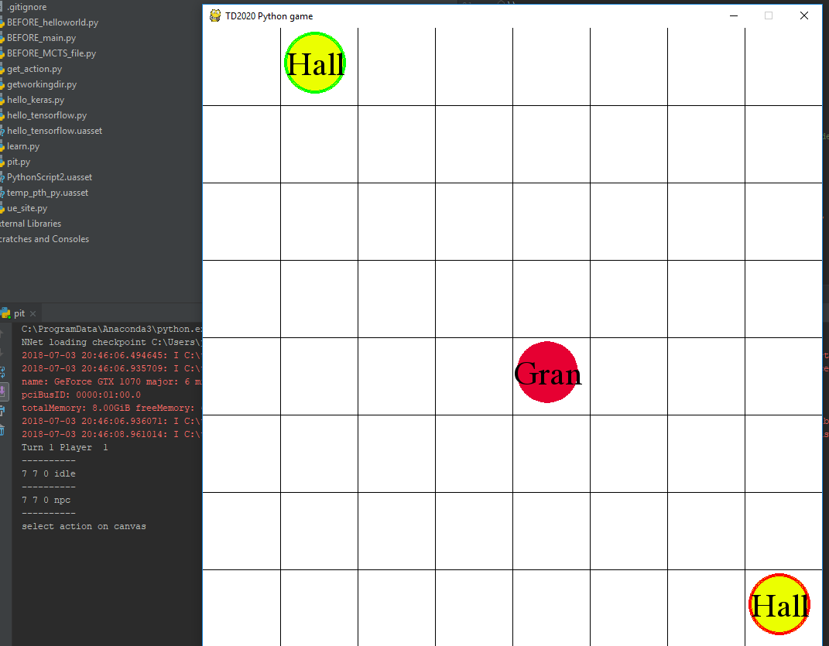
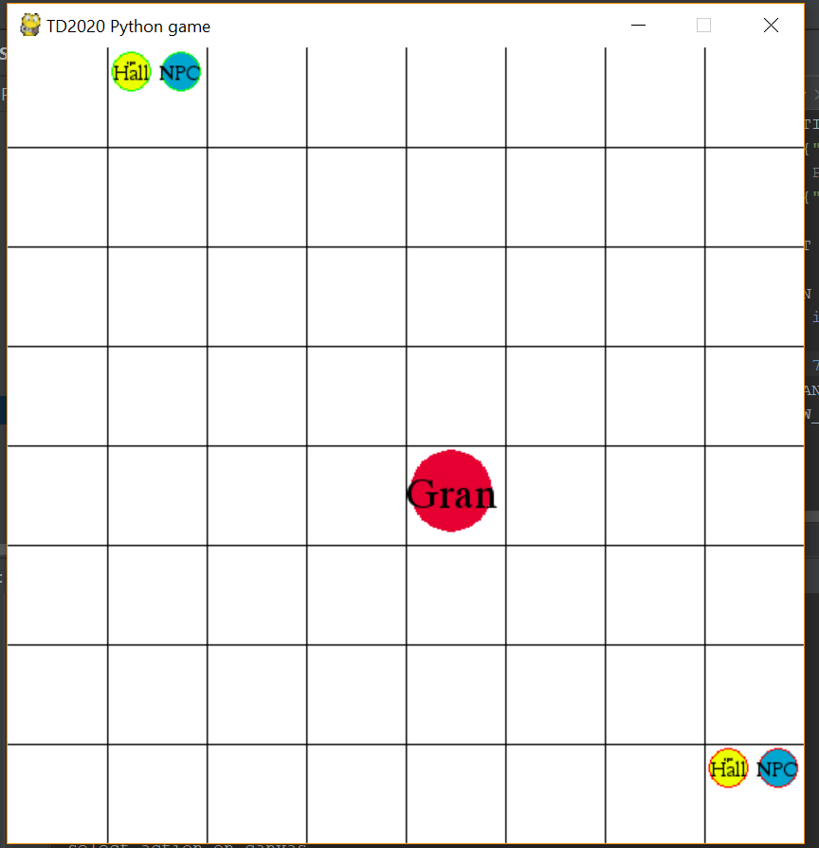
Igra izdelana v Pygame

Slide 5
Alpha Zero
https://github.com/suragnair/alpha-zero-general
self.actions = ["idle", "up", "down", "right", "left", "mine_resources", "return_resources", "attack", "find_enemy", "npc", "rifle_infantry", "town_hall", "barracks", "sentry", "mining_shack", "continue_building"]
Predelava algoritma na ne-binarno igro (tic-tac-toe, othello…)
4 dimenzionalni podatki (x, y, actor_index, action_index)
MCTS - https://goo.gl/bNMsLb
Coach - https://goo.gl/in76ir
Trenutni kriterij za zmago: 3 figure

Slide 6
Spisek končnega kriterija za zmago
Izdelaj nabiralce (townhall, npc)
Pošlji nabirat (npc, move, gather)
Vrni minerale (npc, move, return)
Izdelaj vojašnico (npc, barracks)
Naredi enoto (barracks, rifle_unit)
Napadi sovražnika (rifle_unit, move, attack)
Možne otežitve: - Tehnološko drevo - Spanje - Potreba po hišah

Slide 7
Nevronska mreža
Keras
NNet.py učenje mreže - https://goo.gl/6Uc49P
Model definition - https://goo.gl/w7uaiH
Pomoč pri določitvi števila nivojev modela

Slide 8
Omejitve
Največ 4 figure na polje
Model ne dobi podatkov o enotah (zdravje…)
Možen overfit na pozicijo (problemi so se že pokazali enkrat - mogoče razrešeni)

Slide 9
Validacija / Testiranje
Greedy - izbira največje skupne vrednosti figur v vsakem koraku
Random - naključna izbira
Human - prijatelji / znanci

Slide 10
Povezovanje
Unreal Engine Python vtičnik
Pogon python skripte iz Unreal Engine preko vtičnika:
Poslati podatke o igri algoritmu v Python skripto
Algoritem izdela igro v Pygame in nad njo izvede algoritem: Inicializacija MCTS z nevronsko mrežo in iskanje poteze
Vrnitev poteze nazaj v Unreal Engine

Slide 11
To-Do
https://github.com/JernejHabjan/TrumpDefense2020/issues
GitHub objava - Steam hrošč
Povezovanje Python igre z Unreal Engine - definicija tensorflow okolja
Zaključni izdelek - Objava delujoče igre, kjer računalniški nasprotnik izbira poteze s pomočjo Python algoritma.

Slide 12
Pomoč
Video vadnice
Unreal Engine,
pally qle,
3 Prong Gaming.
Repozitoriji
UnrealEnginePython
SimpleRTS
alpha-zero-general
Mentor doc. dr. Matej Guid

